Slide 1
Chapter 05 Sparse Matrix & Lists 第五章 稀疏数组和广义表 Xingyu Liao liaoxingyu@nwpu.edu.cn

Slide 2
本章学习的线索
主要线索
重点
稀疏矩阵的三元组存储
广义表的概念和存储表示
难点
稀疏矩阵的运算（转置、乘法）
十字链表存储结构
矩阵的压缩存储
稀疏矩阵
的运算
广义表的表示和实现
广义表的
应用

Slide 3
Content
Definition of Array
Representation and operations of Sparse Matrix
Definition of General List (Lists)
Representation of General List
Applications of General List
Recursive algorithms of General list

Slide 4
5.1 Array
Array is the extension of the sequential list.
Categories
1D array
2D array
3D array
High dimensional array

Slide 5
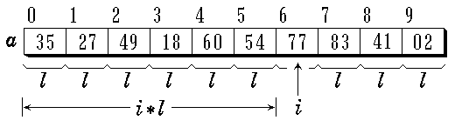
1D array
LOC ( i ) = LOC ( i -1 ) + l =α+ i*l
Notes:
和线性表的顺序实现方式相同

Slide 6
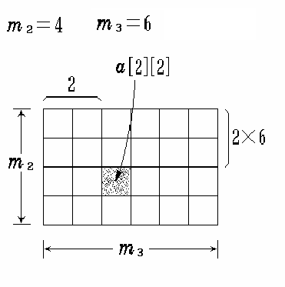
2D array
Row subscript i, Column subscript j

Slide 7
2D array
a
a[0][0]
a[0][1]
a[0][m-1]
a[1][0]
m
a[1][m-1]
Column-first:
Row-first:
LOC ( j, k ) = a + ( j * m + k ) * l
a[n-1][0]
a[n-1][m-1]

Slide 8
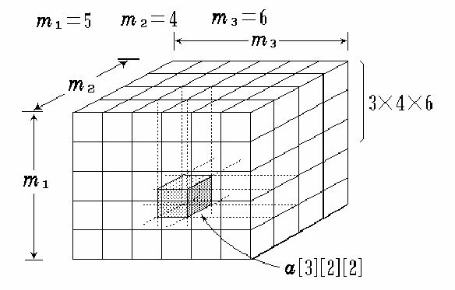
3D array
m
n
s
s
n
m
Page subscript i , Row subscript j , Column subscript k

Slide 9
3D array
s
a
a[0][0][0]
n
a[0][0][1]
a[0][n-1][s-1]
a[1][0][0]
i
a[1][n-1][s-1]
k
j
a[m-1][0][0]
Row-first:
LOC ( i, j, k ) = a + ( i * n * s + j * s + k ) * l
a[m-1][n-1][s-1]

Slide 10
n-D array
n-Dimension array
The dimensions are m₁, m₂, m₃, …, m_{n} respectively.
The element with subscripts (i₁, i₂, i₃, …, i_{n}) is in the space.
LOC ( i₁, i₂, …, i_{n} ) = a +
( i₁*m₂*m₃*…*m_{n} + i₂*m₃*m₄*…*m_{n}+
+ ……+ i_{n-1}*m_{n} + i_{n} ) * l

Slide 11
Content
Definition of Array
Representation and operations of Sparse Matrix
Definition of General List (Lists)
Representation of General List
Applications of General List
Recursive algorithms of General list

Slide 12
5.2 Compact storage of special matrix
矩阵是很多科学与工程计算问题中研究的数学对象。在此我们感兴趣的是如何存储矩阵的元从而使矩阵的各种运算等能够有效地进行。
压缩存储：在数值分析中经常出现一些阶数很高的矩阵，同时在矩阵中有很多值相同的元素或零元素，为了节省空间，可以为多个值相同的元只分配一个空间，对零元不分配空间。
特殊矩阵：值相同的元素或零元素在矩阵中的分布有一定
的规律。反之称稀疏矩阵。
Notes:
对角矩阵：只有对角线上的元素非0
特殊矩阵例子：朋友关系

Slide 13
5.2.1 Special matrix
(1) Symmetric matrix：n × n matrix （对称矩阵）
if a_{ij} = a_{ji} 1<=i, j <= n
We only need to take the low triangle and diagonal elements into account. As a result, the space for these elements is n(n+1)/2.
Suppose we use a 1D array s[0..n(n+1)/2-1] to save these values, the corresponding address k in 1D array for the element a_{ij} is:

Slide 14
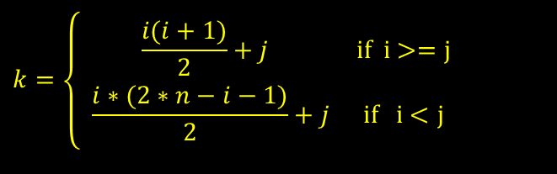
Symmetric matrix
n
n
$$k=\left\{\begin{matrix}\frac{i(i+1)}{2}+j & \text{if} \text{i}>=j \\ \frac{i∗(2∗n−i−1)}{2}+j & \text{if} \text{i}<j\end{matrix}\right.$$
（左下部分）
（右上部分）
k
k
a₁₁
a₂₁
a₂₂
a₃₁
a₃₂
a₃₃
...
...
...
a_{n,1}
a_{n,2}
a_{n,3}
...
...
a_{n,n-1}
a_{n,n}
a₁₁
a₂₁
a₂₂
a₃₁
a₃₂
a₃₃
...
...
...
a_{n,1}
a_{n,2}
a_{n,3}
...
...
a_{n,n-1}
a_{n,n}

Slide 15
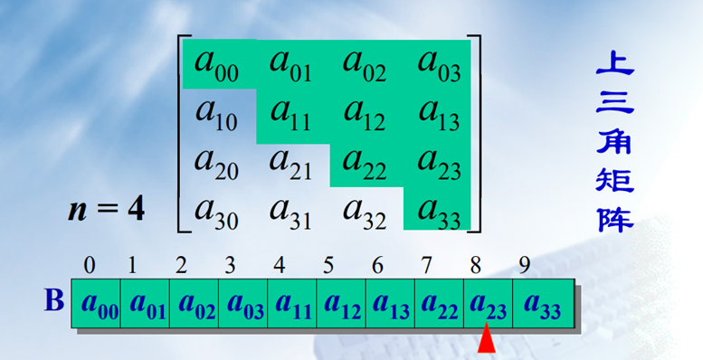
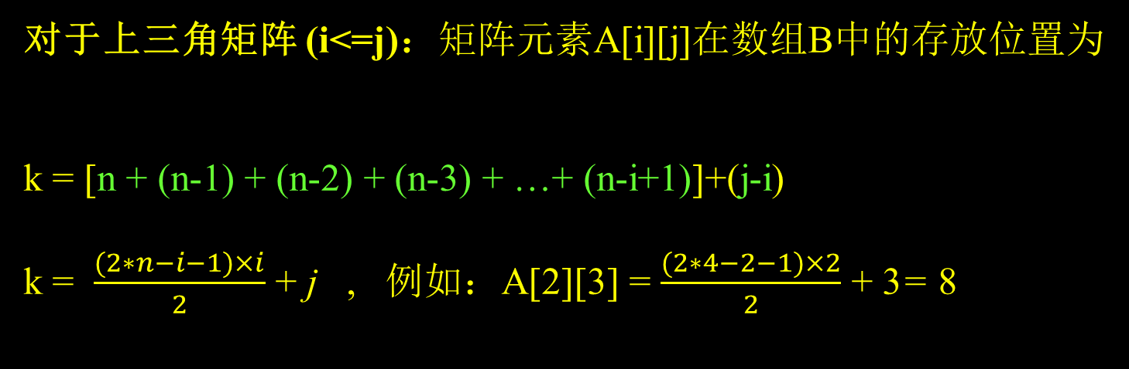
Symmetric matrix
对于上三角矩阵 (i<=j)：矩阵元素A[i][j]在数组B中的存放位置为
k = [n + (n-1) + (n-2) + (n-3) + …+ (n-i+1)]+(j-i)
k = $\frac{(2∗n−i−1)×i}{2}$ + j , 例如：A[2][3] = $\frac{(2∗4−2−1)×2}{2}$ + 3= 8
第i行前元素的总数
第i行第j个元素前的元素个数

Slide 16
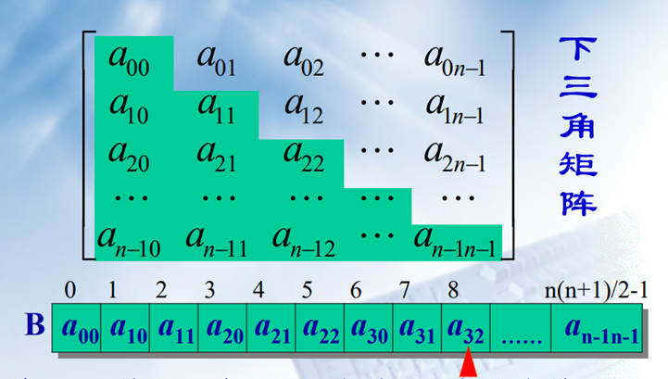
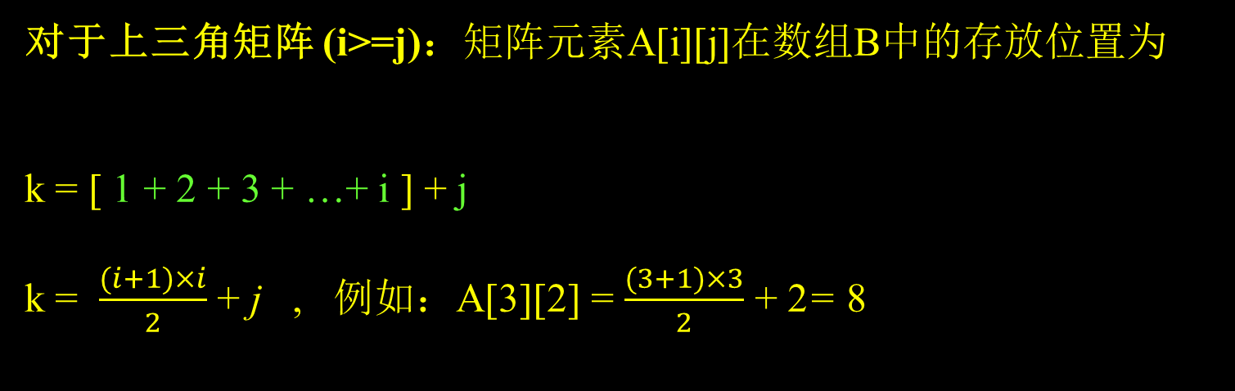
Symmetric matrix
对于上三角矩阵 (i>=j)：矩阵元素A[i][j]在数组B中的存放位置为
k = [ 1 + 2 + 3 + …+ i ] + j
k = $\frac{(i+1)×i}{2}$ + j , 例如：A[3][2] = $\frac{(3+1)×3}{2}$ + 2= 8
第i行前元素的总数
第i行第j个元素前的元素个数

Slide 17
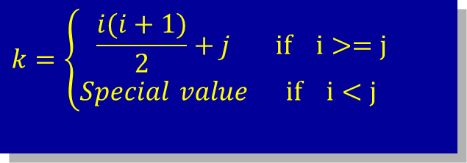
(2) Triangle matrix：指矩阵的上（下）三角中的元素（不包括对角线）均为常数c或0的n阶矩阵。可以采用和对称矩阵一样的方法存储。
$$k=\left\{\begin{matrix}\frac{i(i+1)}{2}+j & \text{if} \text{i}>=j \\ Special value & \text{if} \text{i}<j\end{matrix}\right.$$
i
j
0
1
2
3
4
5
6
...
...
...
16
17
18
...
...
20
21

Slide 18
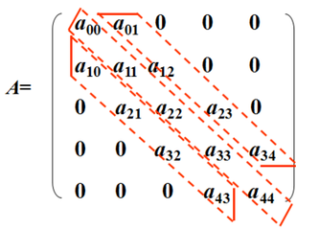
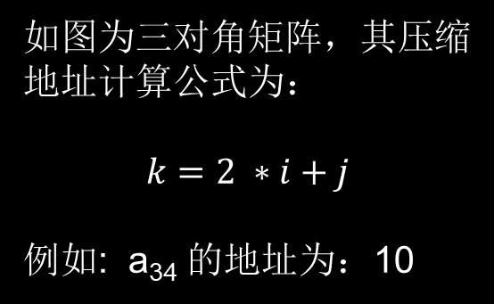
(3) 对角矩阵：所有的非零元都集中在以主对角线为中心的带状区域中。即除了主对角线上和直接在对角线上、下方若干个对角线上的元之外，所有其他的元皆为零。
如图为三对角矩阵，其压缩
地址计算公式为：
$$k=2 ∗i+j$$
例如: a₃₄ 的地址为：10
0
1
2
3
4
5
6
7
8
9
10
11
12
a₀₀
a₀₁
a₁₀
a₁₁
a₁₂
a₂₁
a₂₂
a₂₃
a₃₂
a₃₃
a₃₄
a₄₃
a₄₄

Slide 19
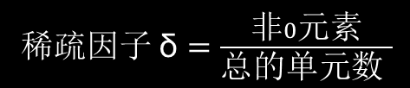
5.2.2 Sparse Matrix
Sparse factor：设在m*n的矩阵中，有t个非零元素，令
稀疏因子 δ $=\frac{非0元素}{总的单元数 }$
称δ为矩阵的稀疏因子。通常情况下，当δ <=0.05时，该矩阵称为稀疏矩阵。
我们在设计存储的时候，除了存储非零元的值之外，还得存储它所在的行号和列号。由此构成一个三元组 (i, j, a_{ij})，该三元组唯一确定了该矩阵元素。
注意：三元组表中的元素是有序排列的。(按照行优先、行相同列大小方式)

Slide 20
Example
Row: m=6; Column: n=7;
The number of non-zero elements: t=8

Slide 21
1. Sequential list of triple (三元组表)
#define MaxSize 20000
typedef struct
{
int i, j; /* 行号和列号 */
ElemType elem; /* 元素值 */
}Triple;
typedef struct
{
Triple data[MaxSize];
int mu, nu, tu; /* 行数、列数和非零元个数*/
}TSMatrix;
data[0]
data[1]
data[2]
data[3]
data[4]
data[5]
data[6]
data[7]
mu = 6 //矩阵行数
nu = 7 //矩阵列数
tu = 8 //矩阵非0元素个数

Slide 23
思考：稀疏矩阵的压缩存储
在节约存储空间的同时会带
来什么新问题？
举例：在原来的矩阵中访问
B[i][j]的复杂度是多少？O(1)
压缩之后还能和原来一样吗？
压缩之后就不具备这个性质。
也就是压缩之后不能再实现
随机存取。

Slide 24
Matrix Transposition
Step 1: Swap the value of row and column;
Step 2: Sort the triple according to the requirement of the
structure.
Source
Dest
直观的做法：
1、对行列进行互换，value值不变；
2、对各行按照row的大小进行排序；
问题所在：
排序会增加时间复杂度，因此这个方法不是最佳方法。

Slide 25
Method 1: matrix transposition
(1) Naive algorithm
按照原矩阵列序、转置矩阵行序。
先找转置矩阵第1行的元素（行序为0），则需要扫描原矩阵中所有元素，找到其中第1列元素（列序为0）
重复直至处理完原矩阵的第n列元素（列序为n-1）
具体可以如下实现：

Slide 26
A_{6X7}
B_{7x6}

Slide 27
Status TransposeSMatrix (TSMatrix M, TSMatrix *T)
{
int p, q, col;
T->mu = M.nu; T->nu = M.mu; T->tu = M.tu;
if (T->tu){
q = 0; /*按列序来进行转置*/
for (col = 0; col< M.nu; ++col) // 读取每一列，总列数为nu
for (p = 0; p< M.tu; ++p) // p取每一个非0元素，总数为tu
if (M.data[p].j == col) { // 判断当前列号j与要搜索的列号col是否匹配
T->data[q].i = M.data[p].j; //列变行
T->data[q].j = M.data[p].i; //行变列
T->data[q].elem = M.data[p].elem; //值不变
q++;
}
}
return OK;
}
p
q
p
q
q
T.data[q]
M.data[p]

Slide 28
Analysis
The time complexity: O(M.nu*M.tu)
当矩阵中非零元个数tu和mu*nu同数量级时，tu 用mu*nu代入，则该算法的时间复杂度O(M.mu*M.nu²），因此该算法只适用于M.tu << M.mu*M.nu的情况（稀疏度很大时）。
时间消耗：每处理一行转置矩阵T中的元素，都需要扫描全部原矩阵M中的元素
能否只扫描一遍，便将所有元素归位？

Slide 29
Method 2: matrix transposition
(2) Fast transposition algorithm
将矩阵M的每一个转置后的三元组放入矩阵T的合适位置。
原理：如果能预先确定矩阵M中每一列（即T中的每一行）的第一个非零元素在T中的合适位置，那么在对M进行转置时就可以直接放到T中的恰当位置上去。为了确定这些位置，应先求得M的每一列中非零元的个数，进而求得每一列的第一个非零元在T中的位置。

Slide 30
Fast transposition algorithm
设num[]和cpot[]分别用来存放每一列的非零元的个数和该列第一个非零元在转置后矩阵T中的位置，则显然有：
而每一列的非零元的个数可以通过对整个矩阵M扫描一遍得到。
cpot[0]= 0;
cpot[col] = cpot[col-1]+num[col-1] 0<=col <M.nu
空间换时间：通过增加num和cpot两个辅助向量，来提升算法的效率。

Slide 31
原矩阵
Num:每一列非零元的个数
转置后的矩阵
Cpot:每一列第一个非零元在转置后的矩阵中的位置

Slide 32
Number of non-zero elements
in each column
Position of the first non-zero
element in each column
第一个非0元素在将来转置后三元组表中的下标位置，初始值 cpot[0] = 0，从1开始，由前面两个数相加得到（原因是前一列中一个非0元素位置加非零元素的个数就会得到下一列一个非0元素的位置，从存储结构可以推出）。

Slide 33
按照左侧表中col值去查找顶上的表中
col对应的cpot值，转置数据插入cpot
所指示的row单元中。
A_{6X7}
B_{7x6}

Slide 34
Status FastTransposeSMatrix (TSMatrix M, TSMatrix *T)
{ int col, p, q, t;
T->mu = M.nu; T->nu = M.mu; T->tu = M.tu;
if (T->tu) {
for (col=0; col< M.nu; ++col) num[col] = 0;
for (t = 0; t < M.tu; ++t) /*统计每列的非零元个数*/
++num[M.data[t].j];
cpot[0] = 0; /*计算每列第一个非零元转置后的位置*/
for (col = 1; col < M.nu; ++col)
cpot[col] = cpot[col-1] + num[col-1]; //前一列两元素相加得当前值
for (p = 0; p <= M.tu; ++p){
col = M.data[p].j; q = cpot[col];
T->data[q].i = M.data[p].j; T->data[q].j = M.data[p].i;
T->data[q].elem = M.data[p].elem;
++cpot[col]; //当插入元素后，cpot[col]值需要加1，方便后续相同地址元素的插入
} /* for */
} /* if */
return OK;
}

Slide 35
Analysis
该算法的总的循环次数为：
M.nu+M.tu+M.nu-1 +M.tu = 2(M.nu + M.tu)-1
所以其时间复杂度为：O(M.nu+M.tu)。
即使非零元个数与mu*nu同数量级，其时间复杂度为O(M.mu * M.nu)，与经典算法时间复杂度相同。
三元组顺序表（有序的双下标法）的特点：
（1）便于进行以行顺序处理的矩阵运算。
（2）若需按行号存取某一行的非零元，需从开始进行查找。

Slide 36
2. Advanced triple list (行逻辑链接的顺序表)
为了便于随机存取任意一行的非零元，则需知道每一行的第一个非零元在三元组表中的位置。为此，可将快速转置矩阵的算法中创建的辅助数组cpot，rpos固定在稀疏矩阵的存储结构中。这种带“行链接信息”的三元组表称为行逻辑链接的顺序表。
typedef struct{
Triple data[MaxSize];
int rpos[MaxRC+1];
int mu, nu, tu;
}RLSMatrix;
我们以矩阵相乘为例来看一下这种表示方法的优越性。
其时间复杂度为：O(M.mu*N.nu+M.tu*N.tu/N.mu)
The position of the first non-zero element in the rows.

Slide 37
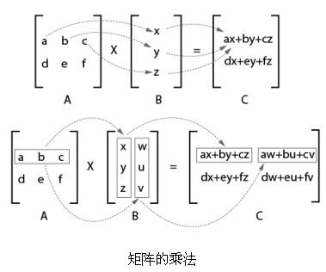
Matrix multiplication

Slide 38
Matrix multiplication
Theory:

Slide 39
2D Array Implementation
C=A ×B
for (i=0; i<m; i++)
for (j=0; j<l; j++)
{
C[i][j]=0;
for (k=0; k<n; k++)
C[i][j] += A[i][k]*B[k][j]
}
Time complexity: O(m*n*l)

Slide 40
2D Array Implementation
在整个计算过程中：
1、a_{1,1} 只需跟b_{1,1}和 b_{1,2} 相乘；
2、a_{1,2} 只需跟b_{2,1}和 b_{2,2} 相乘;
3、a_{1,3} 只需跟b_{3,1}和 b_{3,2} 相乘；
……
结论： 求解C中第i行的各个元素，只需找到A中第i行的各个非零元素A_{i,k}, 将它与
B中第k行的各个非零元素对应相乘，并累加到相应的累加和变量上。

Slide 41
2D Array Implementation
结论： 求解C中第i行的各个元素，只需找到A中第i行的各个非零元素A_{i,k}, 将它与
B中第k行的各个非零元素对应相乘，并累加到相应的累加和变量上。
求解：C = A×B
例如：C中第0行的各个元素求解
先找到A中第0行的非零元素 a_{0,0} a_{0,2} a_{0,3} [k值分别为 0, 2, 3]
将其与B中第k行的各个非零元素对应相乘
a_{0,0} × b_{0,x} = a_{0,0}×b_{0,0} , a_{0,0}× b_{0,1} (为 0) = 20 ，Null
a_{0,2} × b_{2,x} = a_{0,2}× b_{2,0} (为0), a_{0,2}×b_{2,1} = Null ，70
a_{0,3} × b_{3,x} = a_{0,3}×b_{3,0} 和 a_{0,3}×b_{3,1} = 21 ，35
累加到相应的累加和变量上
C[0]
C[1]
 | 20 | null
 | null | 70
 | 21 | 35
累加和 | 41 | 105

Slide 42
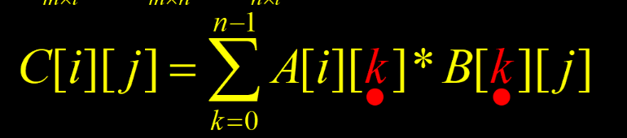
A
C
B

Slide 43
Example
A
B
求结果矩阵第一行
访问A
第一行元素
a₀₀b₀₀
a₀₀b₀₁
10*2
访问B第一行元素
a₀₁b₁₀
a₀₁b₁₁
访问B第二行元素
a₀₂b₂₀
a₀₂b₂₁
5*14
访问B第三行元素
a₀₃b₃₀
a₀₃b₃₁
7*3
7*5
访问B第四行元素
C
ctemp[]
c₀₀
c₀₁
41
105
Notes:
？？

Slide 44
Example
A
B
求结果矩阵第二行
访问A
第二行元素
a₁₀b₀₀
a₁₀b₁₂
2*2
访问B第一行元素
a₂₂b₂₁
a₂₂b₂₂
1*4
1*8
访问B第二行元素
C
a₂₃b₃₁
a₂₃b₃₂
访问B第三行元素
a₂₄b₄₁
a₂₄b₄₂
访问B第四行元素
ctemp[]
c₂₁
c₂₂
8
8
Notes:
？？

Slide 45
Example
A
B
求结果矩阵第三行
访问A
第三行元素
a₃₁b₁₁
a₃₁b₁₂
3*2
访问B第一行元素
C
a₃₂b₂₁
a₃₂b₂₂
访问B第二行元素
a₃₃b₃₁
a₃₃b₃₂
4*14
访问B第三行元素
a₃₄b₄₁
a₃₄b₄₂
访问B第四行元素
ctemp[]
c₃₁
c₃₂
6
56
Notes:
？？

Slide 46
Procedure of multiplication
算法思路
C initialization;
if (C is not NULL matrix)
{ //逐行求积
for (arow=0; arow<M.mu; arow++)
{ //处理M的每一行
ctemp[]=0; //累加器清零
calculate the result → ctemp[];
ctemp[] → C.data;
}
}
频繁访问矩阵A、B的特定行，行链接信息的使用将大大减小访问开销
// 计算C中第arow行的乘积并存入ctemp[]中
// 将ctemp[]中非零元压缩存储到 C中
Notes:
代码总体思想

Slide 47
Matrix multiplication
Status MultiSMatrix (RLSMatrix M, RLSMatrix N, RLSMatrix *Q)
{ //计算 Q = M*N
int arow, brow, ccol, p, q, t; float ctemp[];
if (M.mu != N.nu) return ERROR;
Q->mu = M.nu;
Q->nu = N.mu;
Q->tu = 0;
if (M.tu*N.tu != 0) { //是否为0矩阵
for (arow=0; arow< M.mu; ++arow) {//对于M中每一行
ctemp[]=0;
Q->rpos[arow]=Q->tu; //更新Q中参数rpos[]
for (p=M.rpos[arow]; p< M.rpos[arow+1]; ++p) {//M中非零元
brow=M.data[p].j; //获取该元素列号
for (q = N.rpos[brow]; q<N.rpos[brow+1]; ++q) {
ccol=N.data[q].j;
ctemp[ccol]+=M.data[p].elem*N.data[q].elem;
} //N.rpos是N矩阵中第brow行的第一个非零元素位置
}
计算ctemp
Notes:
代码具体实现

Slide 48
for (ccol=0; ccol<Q.nu; ++ccol) {
if (ctemp[ccol] {
if (++Q->tu > MAXSIZE)
return ERROR;
else {
Q->data[T->tu].i = arow;
Q->data[T->tu].j = ccol;
Q->data[T->tu].elem = ctemp[ccol];
Q->tu++;
} //else
} //if
} //for ccol
} //for arrow
} //if
return OK;
}
由ctemp构建C矩阵

Slide 49
Matrix multiplication
Status MultiSMatrix (RLSMatrix M, RLSMatrix N, RLSMatrix *Q)
{
int arow, brow, ccol, p, q, t; float ctemp[];
if (M.mu != N.nu) return ERROR;
Q->mu = M.nu;
Q->nu = N.mu;
Q->tu = 0;
if (M.tu*N.tu != 0) { //是否为0矩阵
for (arow=0; arow< M.mu; ++arow) {//对于M中每一行
ctemp[]=0;
Q->rpos[arow]=Q->tu; //更新Q中参数rpos[]
for (p=M.rpos[arow]; p< M.rpos[arow+1]; ++p) {
brow=M.data[p].j; //获取该元素列号
for (q = N.rpos[brow]; q<N.rpos[brow+1]; ++q) {
ccol=N.data[q].j;
ctemp[ccol]+=M.data[p].elem*N.data[q].elem; //乘积累加
} //for q
} // for p
每个ctemp[]长度为N.nu，置0操作复杂度为O(N.nu)，共进行M.mu轮，总复杂度O(N.nu*M.mu)
Notes:
代码具体实现

Slide 50
Matrix multiplication
Status MultiSMatrix (RLSMatrix M, RLSMatrix N, RLSMatrix *Q)
{
int arow, brow, ccol, p, q, t; float ctemp[];
if (M.mu != N.nu) return ERROR;
Q->mu = M.nu;
Q->nu = N.mu;
Q->tu = 0;
if (M.tu*N.tu != 0) { //是否为0矩阵
for (arow=0; arow< M.mu; ++arow) {//对于M中每一行
ctemp[]=0;
Q->rpos[arow]=Q->tu; //更新Q中参数rpos[]
for (p=M.rpos[arow]; p< M.rpos[arow+1]; ++p) {
brow=M.data[p].j; //获取该元素列号
for (q = N.rpos[brow]; q<N.rpos[brow+1]; ++q) {
ccol=N.data[q].j;
ctemp[ccol]+=M.data[p].elem*N.data[q].elem;
} //遍历N中某一特定行，平均行长度为 N.tu / N.mu (非0元总数/行数)
}
第一个for循环遍历每行，第二个for循环遍历行中每个元素，因此总循环轮数M.tu;循环内部，需要遍历N中某一特定行，平均行长度为N.tu/N.mu
总复杂度O(M.tu*N.tu/N.mu)
Notes:
代码具体实现

Slide 51
for (ccol=0; ccol<Q.nu; ++ccol) {
if (ctemp[ccol] {
if (++Q->tu > MAXSIZE)
return ERROR;
else {
Q->data[T->tu].i = arow;
Q->data[T->tu].j = ccol;
Q->data[T->tu].elem = ctemp[ccol];
Q->tu++;
} //else
} //if
} //for ccol
} //for arrow
} //if
return OK;
}
由ctemp构
建C矩阵
外循环共进行M.mu轮，内循环进行Q.nu(N.nu)轮，总复杂度O(N.nu*M.mu)

Slide 52
Complexity analysis
The loop numbers in the algorithm:
1. ctemp initialization → O(M.mu*N.nu)
2. for all non-zero elements in result matrix Q → O(M.tu*N.tu/N.mu)
3. compacted → O(M.mu*N.nu)
4. The total time complexity is: O(M.mu*N.nu+M.tu*N.tu/N.mu)
If
the total complexity is:

Slide 53
3. Cross linked list (Orthogonal list)
当矩阵的非零元个数和位置在操作过程中变化较大时，就不宜采用顺序存储结构，这时可以采用链式结构。
由于矩阵有行和列，所以一个结点除了数据域(i, j, elem)之外，还应该用两个方向的指针(right, down)，分别指向行和列。这样整个矩阵构成了一个十字交叉的链表，因此称十字链表。每一行或每一列的头指针，可以用两个一维指针数组来存放。
如下所示:
i
j
elem
结点结构
down
right

Slide 54
M.cHead
^
M.rHead
0
0
3
0
3
5
^
^
1
1
-1
^
^
2
0
2
^
^
typedef struct OLNode
{
int i, j;
ElemType elem;
struct OLNode *right, *down;
}OLNode, *OLink;
typedef struct
{
/*表头指针数组的基地址*/
OLink *rHead, *cHead;
int mu, nu, tu;
}CrossList;

Slide 55
Example of initialization of cross-linked list
typedef struct OLNode
{
int i, j;
ElemType elem;
struct OLNode *right, *down;
}OLNode, *OLink;
typedef struct
{
OLink *rHead, *cHead;
int mu, nu, tu;
}CrossList;
CrossList *M
M.cHead
^
M.rHead
0
0
3
0
3
5
^
^
1
1
-1
^
^
2
0
2
^
^

Slide 56
Initialization of cross-linked list
Status CreateOLSMatrix (CrossList *M)
{
if (M) free(M); scanf(&m, &n, &t);
M.mu=m; M.nu=n; M.tu=t; /*输入M的行数、列数、非零元素数*/
if (!(M.rhead=(OLink *) malloc ((m+1)*sizeof(OLink))))
exit (OVERFLOW); /*给表头分配空间*/
if (!(M.chead=(OLink *) malloc ((n+1)*sizeof(OLink))))
exit (OVERFLOW); /*给表头分配空间*/
for (scanf(&i, &j, &e); i!=0; scanf(&i, &j, &e)) { /*输入非零元素*/
if (!(p=(OLink*) malloc (sizeof(OLNode))) exit (OVERFLOW);
p->i=i; p->j=j; p->elem=e; /*生成节点*/
if (M.rhead[i]==NULL || M.rhead[i]->j > j) { /*行第一个位置*/
p->right=M.rhead[i]; M.rhead[i]=p; //插在该行的第一个位置
}
else { /*非第一个位置*/
for (q=M.rhead[i]; (q->right) && q->right->j < j; q=q->right);
p->right=q->right; q->right=p;
} //完成行插入
Notes:
构建一个给定的矩阵（以三元组列表形式输入）
if (M.rhead[i]==NULL || M.rhead[i]->j > j) 插在该行的第一位置
M.rhead[i]==NULL ：该行还没有元素插入；M.rhead[i]->j > j：该行第一个元素的列号比待插入元素的列号大
else 插在该行的非第一个位置

Slide 57
if (M.chead[j]==NULL || M.chead[j]->i > i) {/*列第一个位置*/
p->down=M.chead[j]; M.rhead[j]=p;
}
else {
for (q=M.chead[j]; (q->down) && q->down->i < i; q=q->down);
p->down=q->down; q->down=p;
} //完成列插入
}
return OK;
}
思考：
1. 对元素的输入顺序有何要求？
2. 算法复杂度？
1. 没有要求
2. O(m.tu*MAX{M.mu, M.nu})
Notes:
1. 没有要求
2. O(m.tu*MAX{M.mu, M.nu})

Slide 58
补充材料：Cross linked list for Sparse Matrix
True
next
False
row
col
down
right
down
value
right
(a) Head node for each row & col (b) Head node for matrix
False
i
j
a[i][j]
(c) Element node with (i, j, a[i][j])

Slide 59
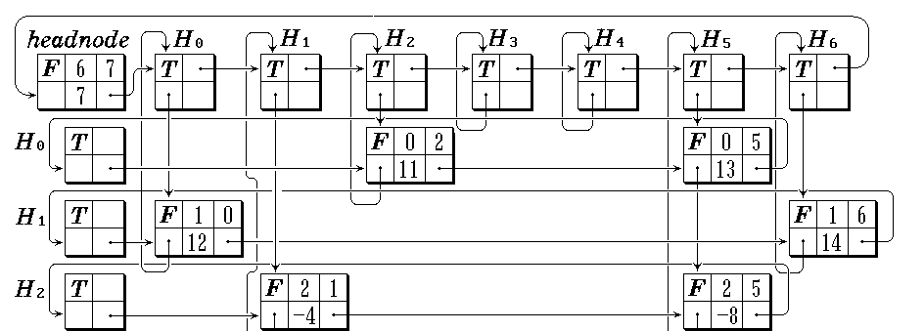
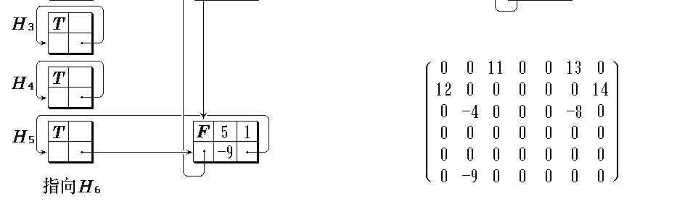
Example
Point to

Slide 60
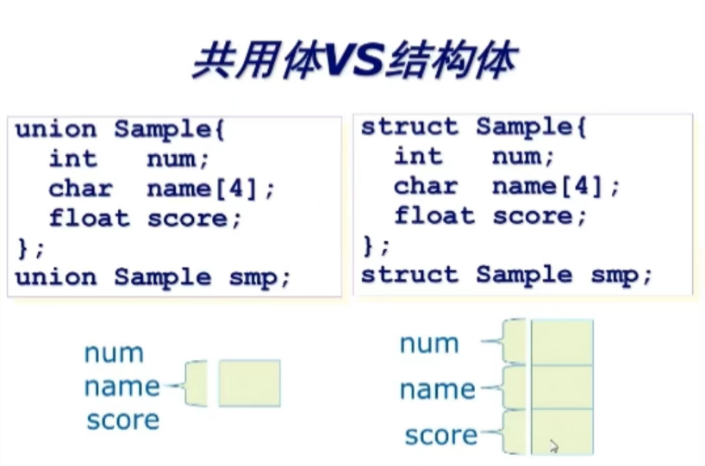
Union (共用体)

Slide 61
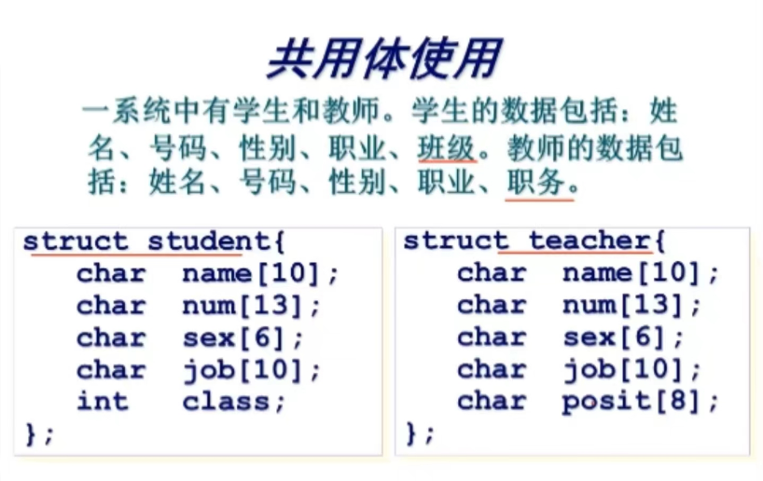
Union (共用体)

Slide 62
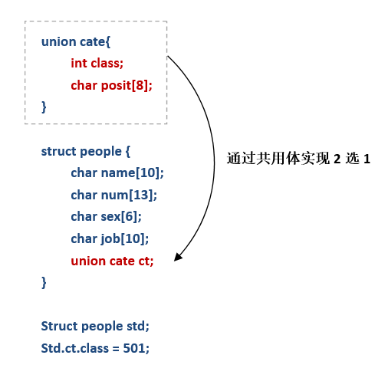
Union (共用体)

Slide 63
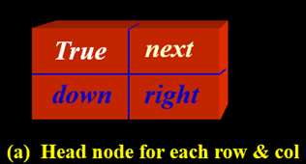
enum Boolean { False, True };
typedef struct Triple { int i, j; float elem; };
typedef struct {
MatrixNode *down, *right;
Boolean head;
Union {
Triple triple;
MatrixNode *next;
}
} MatrixNode;
typedef struct
{
MatrixNode *headnode;
} Matrix;
共用体

Slide 64
总结：稀疏矩阵的三种表示方式
十字链表
三元组表
typedef struct OLNode
{
int i, j;
ElemType elem;
struct OLNode *right, *down;
}OLNode, *OLink;
typedef struct
{
Triple data[MaxSize];
int mu, nu, tu;
}TSMatrix;
行逻辑链接的顺序表
typedef struct
{
OLink *rHead, *cHead;
int mu, nu, tu;
}CrossList;
typedef struct{
Triple data[MaxSize];
int rpos[MaxRC+1];
int mu, nu, tu;
}RLSMatrix;

Slide 65
Content
Definition of Array
Representation and operations of Sparse Matrix
Definition of General List (Lists)
Representation of General List
Applications of General List
Recursive algorithms of General list

Slide 66
5.3 General list (lists)
广义表是线性表的推广，也称为列表(Lists)。广泛应用于人工智能等领域。
一般记作：
LS = (α₁,α₂,…, α_{n})
其中，LS是广义表的名称，n是它的长度。 α_{i}(i=1,2,…,n)可以是单个元素(原子)，也可以是广义表(子表)。习惯上用小写字母代表原子，大写字母代表子表。

Slide 67
Definition
当广义表非空时，称其第一个元素α₁为LS的表头(Head)，称其余元素组成的表(α₂, α₃,…, α_{n})为表尾(Tail)。显然广义表的定义是一个递归定义。
下面是一些例子：
A = ( ) —— 空表；
B = (e) —— 只有一个原子的列表；
C = (a, (b, c, d)) —— 有两个元素,第一个为原子，第二个是列表；
D = (A, B, C) —— 三个元素均为列表的列表；
E = (a, E) —— 递归列表。

Slide 68
表头和表尾
list1=(5, 12, ‘s’, 47, ‘a’)
Head(list1)=5
Tail(list1)=(12, ‘s’, 47, ‘a’)
Head(Tail(list1))=12
Tail(Tail(list1))=(‘s’, 47, ‘a’)

Slide 69
表头和表尾
Complex general list
list2=(5, (3, 2, (14, 9, 3), ( ), 4), 2, (6, 3, 10))
Head(list2)=5
Tail(list2)=((3, 2, (14, 9, 3), ( ), 4), 2, (6, 3, 10))
Head(Tail(list2))=(3, 2, (14, 9, 3), ( ), 4)
Head(Head(Tail(list2)))=3

Slide 70
Features of General List
（1）元素可以是子表，子表的元素还可以是子表，形成一个层次结构。
（2）广义表可以为其他广义表所共享。如A,B,C均为D的子表。
（3）广义表可以是一个递归表。
（4）表头可以是原子，也可以是子表；表尾必定是子表。
注意：( ) 和(( ))的区别。
思考:（e)与((e))有区别吗？
前者“()” 是长度为0的空表，对其不能做求表头和表尾的运算;
而后者“(())”是长度为1的非空表(只不过该表中惟一的一个元素是空表)，对其可进行分解，得到的表头和表尾均是空表 ();
(e)与((e)) 区别是后者也只有一个元素，但是这个元素也是一个广义表；
请思考？

Slide 71
Example
D
E
E
A
B
C
a
e
a
E
b
c
d
a

Slide 72
((a+b)*(b*(c+d))+(c+d)*e)*((c+d)*e)
*
＋
*
*
*
(c+d)*e
＋
e
+
*
+
e
c
d
a
b
b
+
c
d
*
c
d
(c+d)*e
+
c+d
*
*
+
*
+
e
a
b
c
d

Slide 73
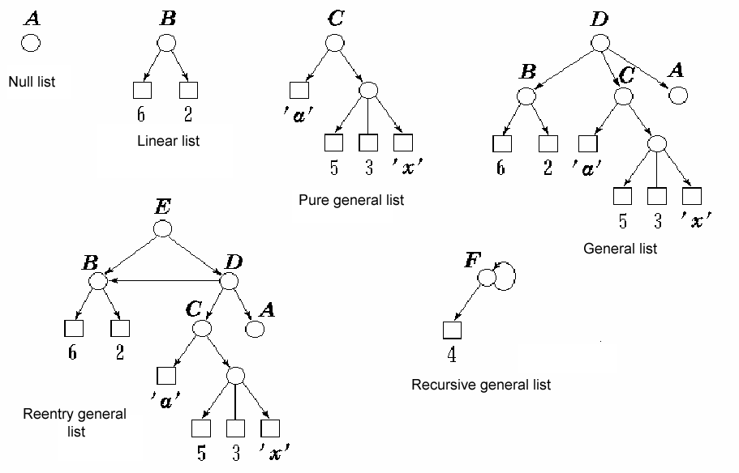
Examples
A = ( )
B = (6,2)
C = (‘a’, (5, 3, ‘x’))
D = (B,C,A)
E = (B, D)
F = (4, F)

Slide 74
Content
Definition of Array
Representation and operations of Sparse Matrix
Definition of General List (Lists)
Representation of General List
Applications of General List
Recursive algorithms of General list

Slide 75
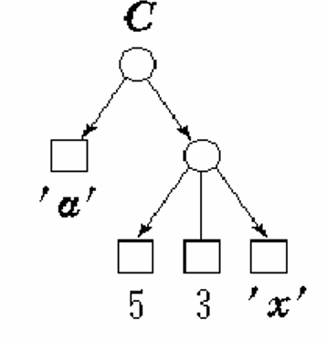
5.4 Representation of General list
通常采用链式存储结构，因为难以用顺序存储结构表示。每个数据元素可以用一个结点来表示。
由于广义表的数据元素可能是原子，也可能是子表，因此必须用两种结构来存储，而且为了区分元素是原子还是子表，需设立一个标志。
另外，由定义可知，对于非空广义表，是由表头和表尾构成的，因此
一个 表结点 可以由三个域构成：标志域、指示表头的指针域和指示表尾的指针域；
而 原子结点 只需两个域：标志域和值域。

Slide 76
5.4 Representation of General list
Atom node 原子结点
tag=0
atom
Lists node 表结点
tag=1
head
tail
C
1
1
0
a
1
1
1
0
b
0
c
0
d

Slide 77
Representation of General list: 表头和表尾表示法
typedef enum {Atom, List} ElemTag;
typedef int AtomType;
typedef struct _GLNode
{
ElemTag tag;
union
{
AtomType atom; //原子结点的值域
struct /* 想一想，为什么这儿又使用一个结构体 */
{
struct _GLNode *head, *tail;
}ptr; //表结点的指针域，表头和表尾
} p;
}*GList;
Atom node 原子结点
tag=0
atom
Lists node 表结点
tag=1
head
tail

Slide 78
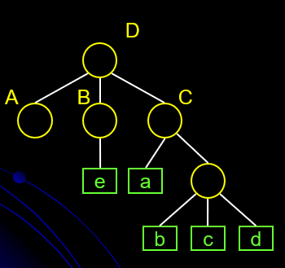
Atom node 原子结点
Lists node 表结点
tag=0
atom
tag=1
head
tail
A=NULL
B
1
C
1
1
0
e
0
a
1
1
1
0
b
0
c
0
d
D
1
1
1
A = ( )
B = (e)
C = (a, (b, c, d))
D = (A, B, C)
E = (a, E)
E
1
1
0
a

Slide 79
D = ((), (e), (a, (b, c, d)))
x1
x2
D
1
1
1
x3
x4
1
1
1
1
x5
x6
x7
0
e
0
a
1
1
1
0
b
0
c
0
d
x1 = ( (e), (a, (b, c, d)))
Head(D)=()
Head(x3)=a
Tail(x3)=x4
Head(x4)=x5
Tail(x4)=null
Head(x5)=b
Tail(x5)=x6
Head(x6)=c
Tail(x6)=x7
Head(x7)=d
Tail(x7)=null
x2 = ((a, (b, c, d)))
Tail(D)=x1
Head(x1)=(e)
Tail(x1)=x2
Head(x2)=x3
Tail(x2)=NULL
x3 = (a, (b, c, d))
x4 = ((b, c, d))
x5 = (b, c, d)
x6 = (c, d)
x7 = (d)

Slide 80
Alternative representation of General list: 表结点头指针+下一个结点
typedef enum {Atom, List} ElemTag;
typedef int AtomType;
typedef struct _GLNode
{
ElemTag tag;
union
{
AtomType atom; //原子结点的值域
struct _GLNode *head; //表结点的表头指针
}ptr;
struct _GLNode *tail; //指向下一个元素结点
}*GList;
Atom node 原子结点
tag=0
atom
Lists node 表结点
tag=1
head
tail

Slide 81
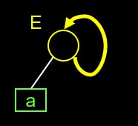
Atom node
Lists node
tag=0
atom
tail
tag=1
head
tail
A = ( )
B = (e)
C = (a, (b, c, d))
D = (A, B, C)
E = (a, E)
A
1
B
1
C
1
0
e
0
a
1
0
b
0
c
0
d
D
1
1
1
1
E
1
0
a
1

Slide 82
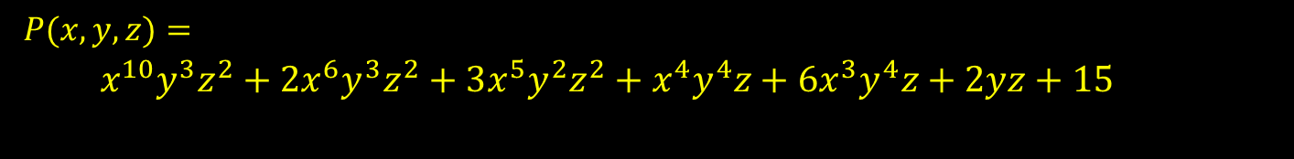
Application of general list
$$P(x,y,z)= \\ x^{10}y^{3}z^{2}+2x^{6}y^{3}z^{2}+3x^{5}y^{2}z^{2}+x^{4}y^{4}z+6x^{3}y^{4}z+2yz+15$$
Multi-item Sequential list
Single linked list
coef1
expx1
expy1
expz1
coef2
expx2
expy2
expz2
coef3
expx3
expy3
expz3
…………………………………………….
coefn
expxn
expyn
expzn
coef
expx
expy
expz
link

Slide 83
Application of general list
例如:
P(x,y,z) = x¹⁰y³z² + 2x⁶y³z² + 3x⁵y²z² + x⁴y⁴z + 6x³y⁴z + 2yz + 15
这是一个3元多项式(有3个变量：x,y,z)，使用广义表表示M元多项式，首先需要对多项式做一下变形:
P(x,y,z)=((x¹⁰+2x⁶)y³+3x⁵y²)z²+((x⁴+6x³)y⁴+2y)z+15
经过变形后，P(x,y,z)可以这样表示：
P(x,y,z)=Az²+Bz+15，其中：A=Cy³+Dy²，B=Ey⁴+Fy，C=x¹⁰+2x⁶，D=3x⁵，E=x⁴+6x³，F=2
经过两轮转化后，P这个 3 元多项式分解成了由 A 多项式和 B 多项式组成的一元多项式（只有一个变元 z ），而 A 也变成了由 C 多项式和 D 多项式组成的一元多项式，…。 当全部转化成能用一元多项式表示时，每一个一元多项式只需要存储各项的指数和系数就可以了。

Slide 84



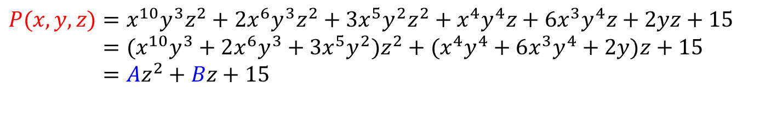



Variable separation
$$P(x,y,z)=x^{10}y^{3}z^{2}+2x^{6}y^{3}z^{2}+3x^{5}y^{2}z^{2}+x^{4}y^{4}z+6x^{3}y^{4}z+2yz+15 \\ =(x^{10}y^{3}+2x^{6}y^{3}+3x^{5}y^{2})z^{2}+(x^{4}y^{4}+6x^{3}y^{4}+2y)z+15 \\ =Az^{2}+Bz+15$$
$$A(x,y)=x^{10}y^{3}+2x^{6}y^{3}+3x^{5}y^{2}$$
$$B(x,y)=x^{4}y^{4}+6x^{3}y^{4}+2y$$
$$A(x,y)=(x^{10}+2x^{6})y^{3}+3x^{5}y^{2}=Cy^{3}+Dy^{2}$$
$$B(x,y)=(x^{4}+6x^{3})y^{4}+2y=Ey^{4}+Fy$$
$$C(x)=x^{10}+2x^{6}$$
$$D(x)=3x^{5}$$
$$E(x)=x^{4}+6x^{3}$$
$$F(x)=2$$

Slide 85
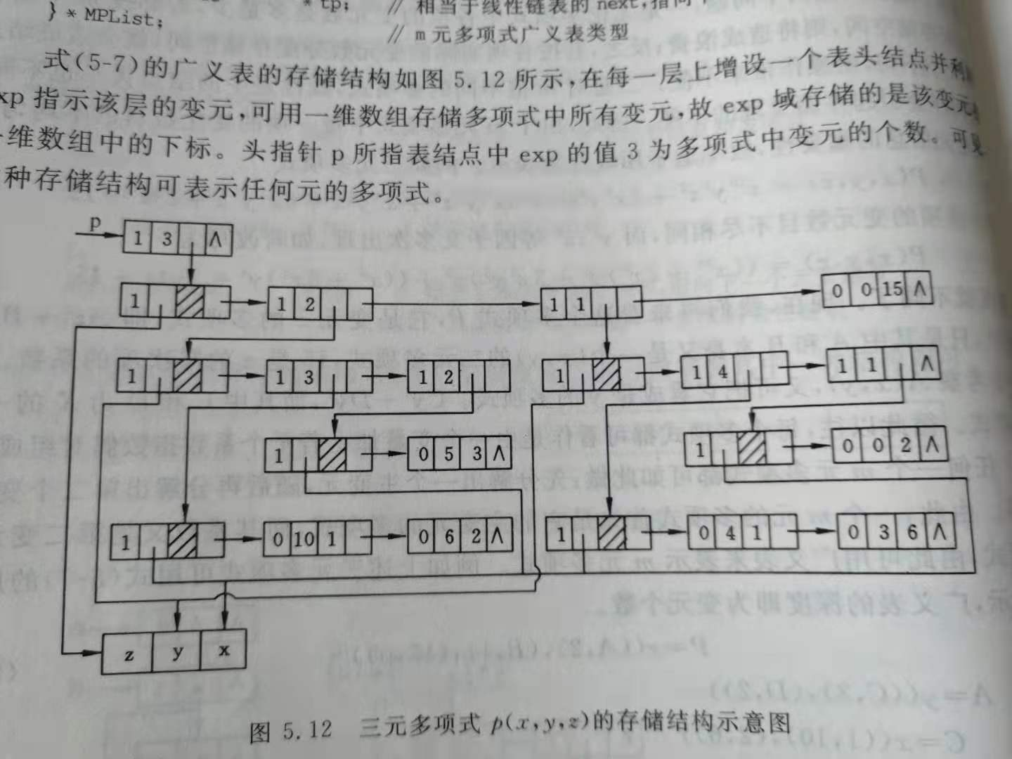


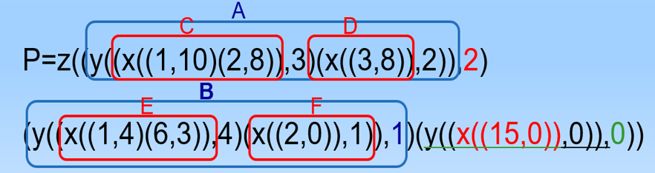




General List for Multi-polynomial
z²
z
15
A
B
F
D
C
E
$$A(x,y)=(x^{10}+2x^{6})y^{3}+3x^{5}y^{2}=Cy^{3}+Dy^{2}$$
$$C(x)=x^{10}+2x^{6}$$
$$F(x)=2$$
$$B(x,y)=(x^{4}+6x^{3})y^{4}+2y=Ey^{4}+Fy$$
$$D(x)=3x^{5}$$
$$E(x)=x^{4}+6x^{3}$$

Slide 86
A
C
D
P=z((y((x((1,10)(2,8)),3)(x((3,8)),2)),2)
(y((x((1,4)(6,3)),4)(x((2,0)),1)),1)(y((x((15,0)),0)),0))
B
E
F

Slide 87
Data Structure for Multi-polynomial
typedef enum {Atom, List} ElemTag;
typedef struct MPNode {
ElemTag tag;//区分原子节点和表节点
int exp;//指数域
union {
float coef;//系数域
struct MPNode *head;//表头指针
}
struct MPNode * next;//下一个元素
} *MPList;

Slide 88
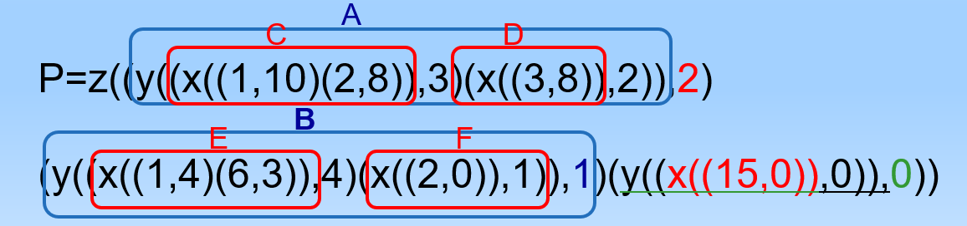
General List for Multi-polynomial

Slide 89
5.5 Recursive algorithms of General list
求广义表的深度
复制广义表
建立广义表的存储结构

Slide 90

表头表尾表示法
Atom node 原子结点
Lists node 表结点
tag=0
atom
tag=1
head
tail
C = (a, (b, c, d))
P
C
1
1
0
a
1
1
1
0
b
0
c
0
d
怎么取出a？
怎么取出(b,c,d)?
怎么取出b,c,d?

Slide 91
PP
C = (a, (b, c, d))
表尾
H0
C
1
1
表头
H1
表头
H2
H3
0
a
1
1
1
0
b
0
c
0
d
Head（C)=a
H0=Tail（C)=((b,c,d))
H1=Head(Tail(C))=(b,c,d)
一定要注意表尾的定义！
(b,c,d)与((b,c,d))不是相同的列表！
表尾一定为列表！
for (pp=L; pp; pp=pp->ptr.tail) {
pp->ptr.head; //通过遍历，然后获取head来得到元素
}

Slide 92
表头下一个节点表示法
Atom node
Lists node
tag=0
atom
tail
tag=1
head
tail
C = (a, (b, c, d))
C
1
0
a
1
0
b
0
c
0
d
怎么取出a？
怎么取出(b,c,d)?
怎么取出b,c,d?

Slide 93
Review of recursive function
递归函数的特点
结构清晰
程序易读
正确性证明
设计递归函数的注意事项
函数的首部和规格说明，接口保持一致；
函数中的每一个调用都看成一个简单的操作

Slide 94
The depth of general list
深度：广义表中括弧的重数。
广义表LS = (α₁,α₂,…, α_{n})的深度Depth(LS) 递归定义为：
基本项：Depth(LS) = 1 当LS为空表时
Depth(LS) = 0 当LS为原子时
归纳项：Depth(LS) = 1 + Max{Depth(α_{i})} i=1..n, n>=1
()
e
(α1,α2,…, αn)

Slide 95
int GListDepth (GList L) { //采用表头表尾表示法存储广义表
if (!L) return 1;
if (L->tag == ATOM) return 0;
for ( max=0, pp=L; pp; pp=pp->ptr.tail) {
dep = GListDepth (pp->ptr.head);
if (dep > max) max = dep;
}
return (max+1);
}
//计算深度
Depth(D) = 1+ Max{ 1, 1, 2} = 3
D=(A,B,C)=((), (e), (a, (b,c,d)))
Depth(D) = 1+Max{ Depth(A), Depth(B), Depth(C)}
Depth(A) = 1;
Depth(B) = 1+ Max{Depth(e)} = 1+0 = 1;
Depth(C) = 1+ Max{Depth(a), Depth((b,c,d))} = 2
Depth(a) = 0;
Depth ((b,c,d)) = 1+Max{Depth(b), Depth(c), Depth(d)}
= 1+0 = 1;

Slide 96
D = ((), (e), (a, (b, c, d)))
Depth(D) = 1+ Max{ 1, 1, 2} = 3
3
PP
PP→ptr.tail
D
1
1
1
2
x1
x2
1
x3
1
1
1
1
PP→ptr.head
x4
x5
0
e
0
a
1
1
1
x6
x7
x1 = ( (e), (a, (b, c, d)))
x2 = ((a, (b, c, d)))
0
b
0
c
0
d
x3 = (a, (b, c, d))
（）
x4 = ((b, c, d))
x5 = (b, c, d)
(e)
x6 = (c, d)
x7 = (d)
(a,（b,c,d))

Slide 97
Duplication of general list
基础
任何一个非空广义表均可以分解成表头和表尾；
一对确定的表头和表尾可唯一确定一个广义表。
复制一个广义表只要分别复制其表头和表尾，然后合成即可。
步骤
基本项：InitGList(NewLS) {置空表} 当LS为空表时
归纳项：Copy(GetHead(LS)->GetHead(NewLS)) {复制表头}
Copy(GetTail(LS)->GetTail(NewLS)) {复制表尾}

Slide 98
Status CopyGList (GList T, GList L) {
if (!L) T = NULL;
else {
if (!(T = (GList)malloc(sizeof(GLNode)) exit(OVERFLOW);
T->tag = L->tag;
if (L->tag == ATOM )
T->atom = L->atom;
else {
CopyGList (T->ptr.head, L->ptr.head);
// 复制广义表L->ptr.head的一个副本
CopyGList (T->ptr.tail, L->ptr.tail);
// 复制广义表L->ptr.tail的一个副本
}
}
return OK;
}

Slide 99
Conclusion
Compact storage of special matrix
Representation and operations of sparse matrix
Definition and representation of general list
The recursive algorithm of general list
Depth, visit, duplication
Application of general list

